Slide 1
Clasificación Automática de Revisiones

Slide 2
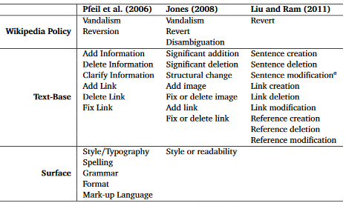
Historia Previa

Slide 3
Taxonomía Daxenberger (2012)
Se basa en la distinción entre cambios superficiales y cambios basados en el contenido, postulada por Faigley y Witte (1981)
Se diferencia entre revisión y edición, es decir, para un par de revisiones adyacentes (r_{v-1}, r_{v}) se calcula el conjunto de ediciones que se generan e^{k}_{v-1, v} | k = {0,1,…,n-1}
Definen edición como un cambio local coherente con una intención concreta.

Slide 4
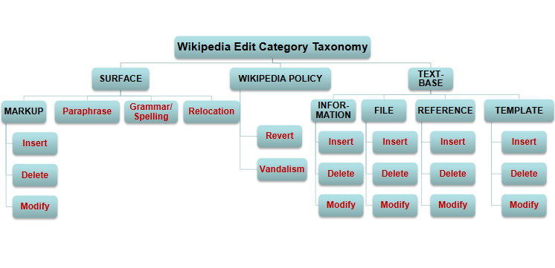
Taxonomía Daxenberger (2012)

Slide 5
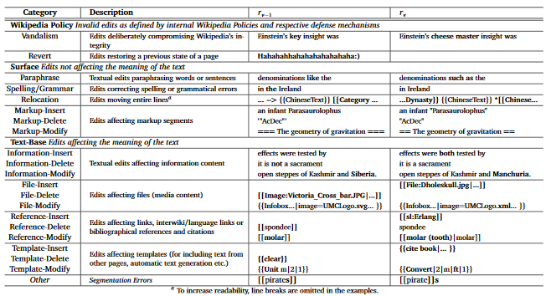
Taxonomía Daxenberger (2012)

Slide 6
Taxonomía Daxenberger (2012)
Un grupo de 3 personas clasifican a mano 1995 ediciones de un total de 891 pares de revisiones.
Si hay conflicto en la tipología de la revisión e_{i} , entonces se le asigna la que más haya sido elegida. Si los tres integrantes la clasifican de forma diferente, entonces se la coloca en la categoría de “otros”.
Se genera como campo adicional, uno en el que se indica si la edición ha sido de borrado, inserción o recolocación. (Heckel (1978))

Slide 7
Taxonomía Daxenberger (2012)
Se intenta resolver el problema desde dos pts. de vista, usando algoritmos de clasificación múltiple (BR, HOMER, RAKEL), o adaptando resolutores unitarios (RF, C4.5).
La mayor aproximación la arroja RAKEL con un micro.F1 = .62

Slide 8
Taxonomía D.Yang (2017)
Es una taxonomía orientada a medir la retención de los usuarios las primeras veces que editan un artículo.
Se basan en trabajos previos (Faigley & Witte (1981)) y (Daxenberger & Gurevych (2012))
Se busca aclarar: “¿por qué los editores hacen lo que hacen?”, es decir, se busca una taxonomía que plasme lo que un usuario piensa al realizar una edición.

Slide 9
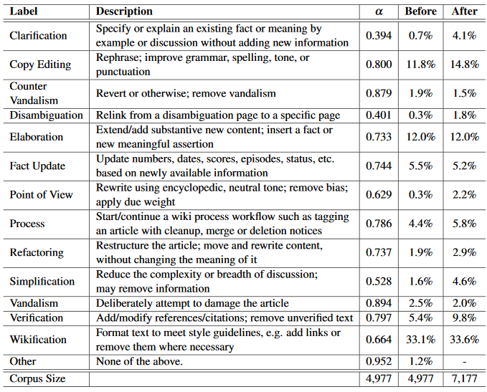
Taxonomía D.Yang (2017)

Slide 10
Taxonomía D.Yang (2017)
Una edición o revisión es un cambio local, coherente y puede pertenecer a más de una categoría.
Finalmente se usan varios algoritmos para la clasificación y el que aproxima más es el BR con un mcro.F1 = .621

